Slide 1

Многоугольники и окружность
ВЕДУЩИЙ: Смирнов Владимир Алексеевич, профессор, доктор физико-математических наук,
заведующий кафедрой элементарной математики МПГУ, автор учебников по геометрии для 7—9 и 10—11 классов

Slide 2
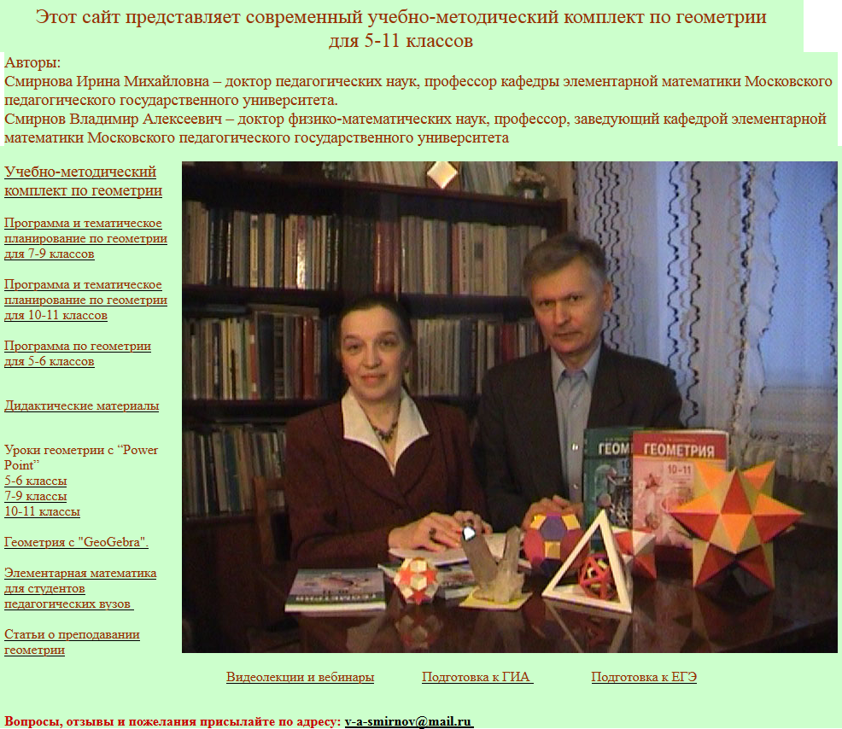
Авторский сайт: vasmirnov.ru
Notes:
В режиме слайдов ответы появляются после кликанья мышкой

Slide 3


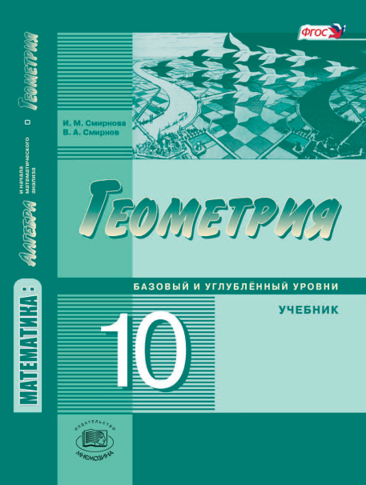


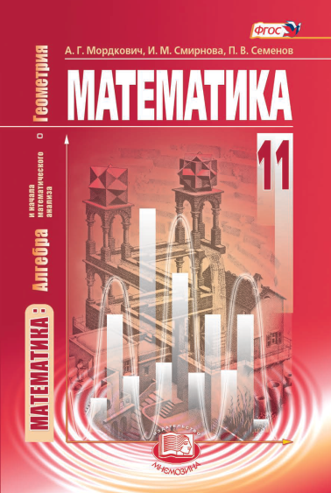
С 2003 года учебники и пособия, входящие в УМК по геометрии, выпускаются в издательстве «Мнемозина»,
учебники имеют гриф «Рекомендовано» и входят в Федеральный перечень
ФПУ № 1.2.4.3.8.1
ФПУ № 1.3.4.1.14.1
ФПУ № 1.3.4.1.15.1
ФПУ № 1.3.4.1.15.2

Slide 4
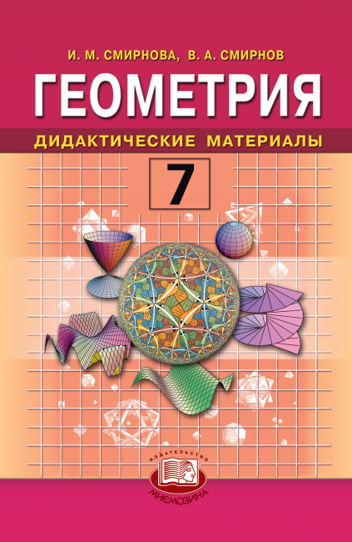
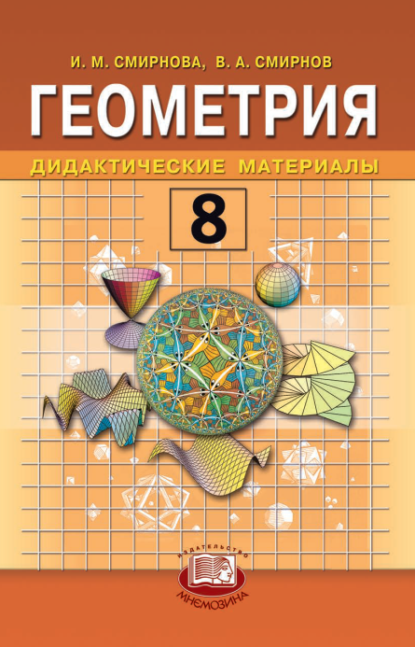
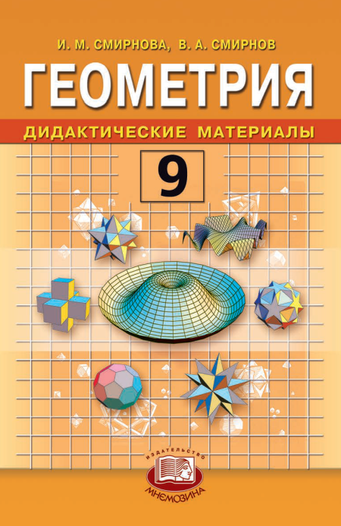
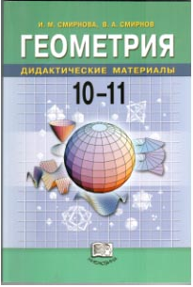

Дидактические материалы

Slide 5






Методические рекомендации

Slide 6

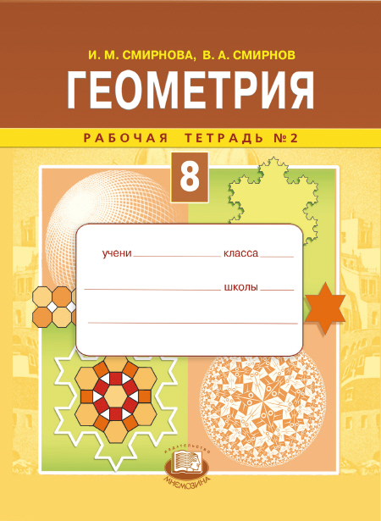

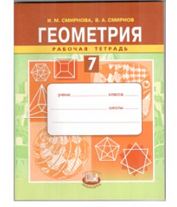
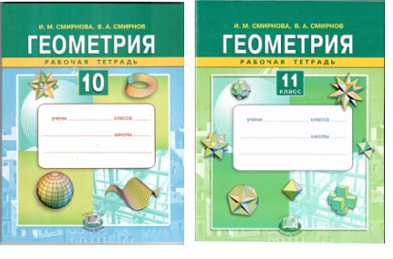
Рабочие тетради для 7–9 и 10–11 классов

Slide 7
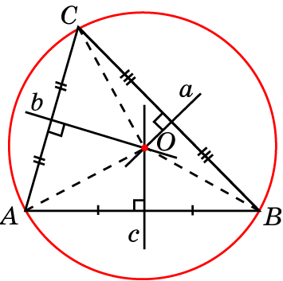
I. Треугольники, вписанные в окружность
Теорема. Около всякого треугольника можно описать окружность. Ее центр является точкой пересечения серединных перпендикуляров к сторонам треугольника.
Доказательство. Серединный перпендикуляр c к отрезку AB является ГМТ, равноудаленных от вершин A и B. Серединный перпендикуляр b к отрезку AC является ГМТ, равноудаленных от вершин A и C. Точка O пересечения этих серединных перпендикуляров равноудалена от всех вершин треугольника, значит, является центром описанной окружности.
Notes:
В режиме слайдов ответы появляются после кликанья мышкой

Slide 8
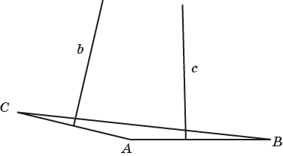
Вопрос
Почему два серединных перпендикуляра к сторонам треугольника пересекаются, а не могут быть параллельны?
Notes:
В режиме слайдов ответы появляются после кликанья мышкой

Slide 9
Ответ. Предположим, что серединные перпендикуляры b и c параллельны. Прямая AC перпендикулярна серединному перпендикуляру b, следовательно, она перпендикулярна и параллельному ему серединному перпендикуляру c. Таким образом, в этом случае прямые AB и AC перпендикулярны прямой c. Следовательно, эти прямые должны совпадать или быть параллельными, но этого нет. Значит, данные серединные перпендикуляры пересекаются.
1. Может ли центр описанной около треугольника окружности находиться: а) внутри треугольника; б) на стороне треугольника; в) вне этого треугольника?
Notes:
В режиме слайдов ответы появляются после кликанья мышкой

Slide 10
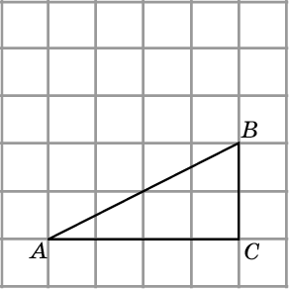
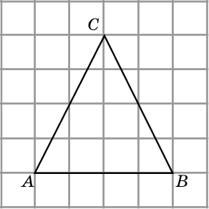
Ответ: а) Да, для остроугольного треугольника;
б) да, для прямоугольного треугольника;
в) да, для тупоугольного треугольника.
2. Укажите центр окружности, описанной около треугольника ABC. Найдите её радиус, если стороны клеток равны 1.
Notes:
В режиме слайдов ответы появляются после кликанья мышкой

Slide 11
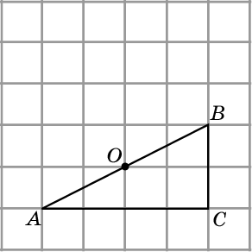
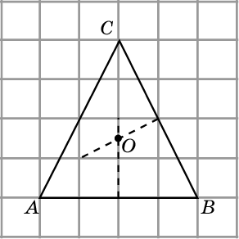
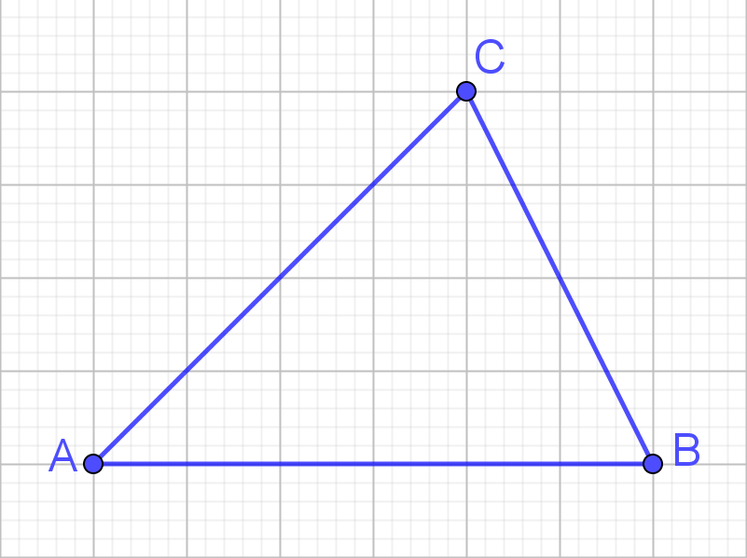
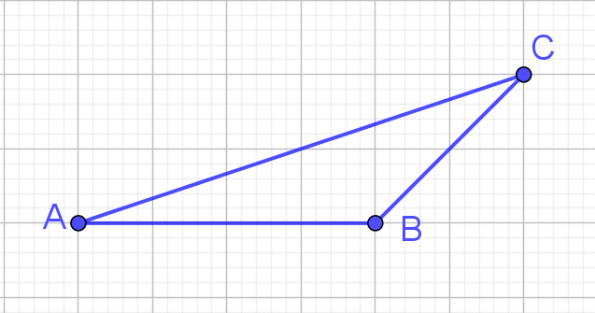
Ответы:
3. Укажите центр окружности, описанной около треугольника ABC. Найдите её радиус, если стороны клеток равны 1.
Notes:
В режиме слайдов ответы появляются после кликанья мышкой

Slide 12
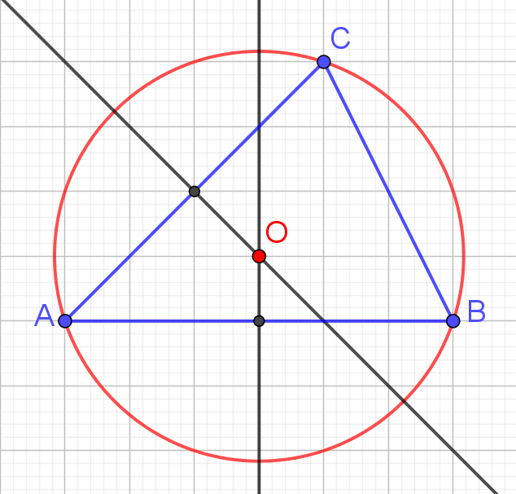
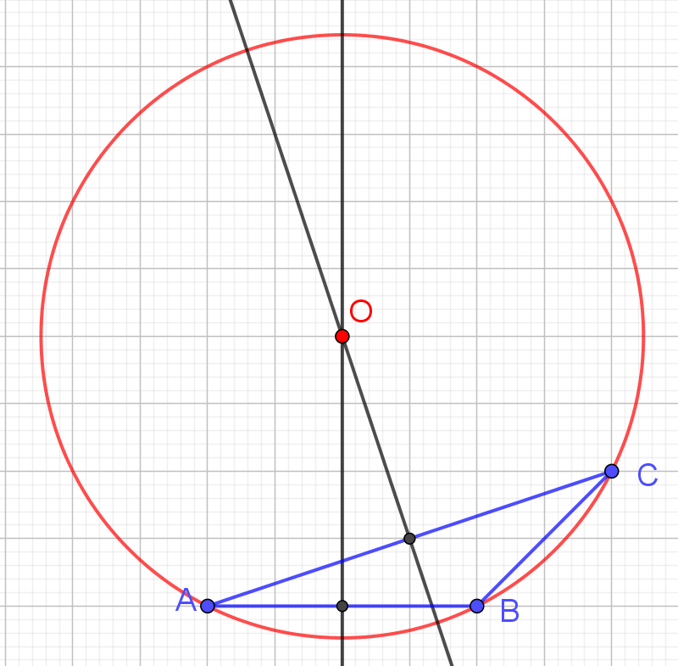
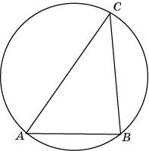
Ответы:
4. Сторона AB треугольника ABC равна 1. Противолежащий ей угол C равен 30^{о}. Найдите радиус окружности, описанной около этого треугольника.
Notes:
В режиме слайдов ответы появляются после кликанья мышкой

Slide 13
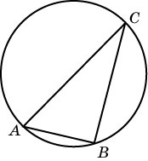
Ответ: 1.
5. Угол C треугольника ABC, вписанного в окружность радиуса 3, равен 30^{о}. Найдите сторону AB этого треугольника, противолежащую данному углу.
Notes:
В режиме слайдов ответы появляются после кликанья мышкой

Slide 14
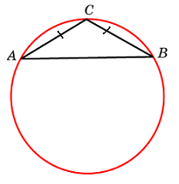
Ответ: 3.
6. Боковая сторона равнобедренного треугольника равна 1, угол при вершине, противолежащей основанию, равен 120^{о}. Найдите диаметр описанной окружности.
Notes:
В режиме слайдов ответы появляются после кликанья мышкой

Slide 15
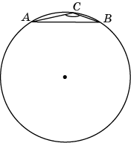
Ответ: 2.
Сторона AB треугольника ABC равна 1. Противолежащий ей угол C равен 150^{о}. Найдите радиус окружности, описанной около этого треугольника.
Notes:
В режиме слайдов ответы появляются после кликанья мышкой

Slide 16
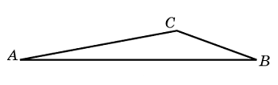
Ответ: 1.
Сторона AB тупоугольного треугольника ABC равна радиусу описанной около него окружности. Найдите угол C.
Notes:
В режиме слайдов ответы появляются после кликанья мышкой

Slide 17
Ответ: 150^{о}.
Найдите угол C вписанного в окружность равнобедренного треугольника ABC, если его основание AB стягивает дугу в 100^{о}.
Notes:
В режиме слайдов ответы появляются после кликанья мышкой

Slide 18
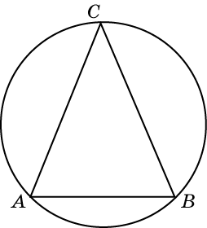
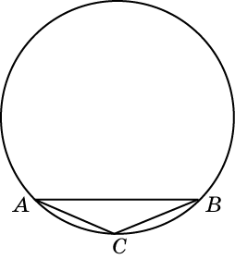
Ответ: 50^{о} или 130^{о}.
Notes:
В режиме слайдов ответы появляются после кликанья мышкой

Slide 19
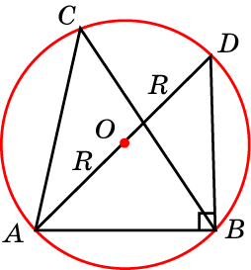
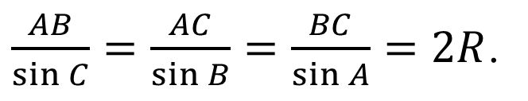
Теорема 1. (Теорема синусов.) Стороны треугольника ABC пропорциональны синусам противолежащих углов. Причем отношение стороны треугольника к синусу противолежащего угла равно диаметру описанной около треугольника окружности, т. е.
Формулы для радиуса описанной окружности
$\frac{AB}{\sin{C}}=\frac{AC}{\sin{B}}=\frac{BC}{\sin{A}}=2R$.
Notes:
В режиме слайдов ответы появляются после кликанья мышкой

Slide 20
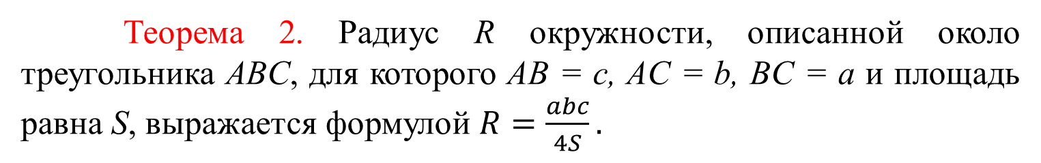
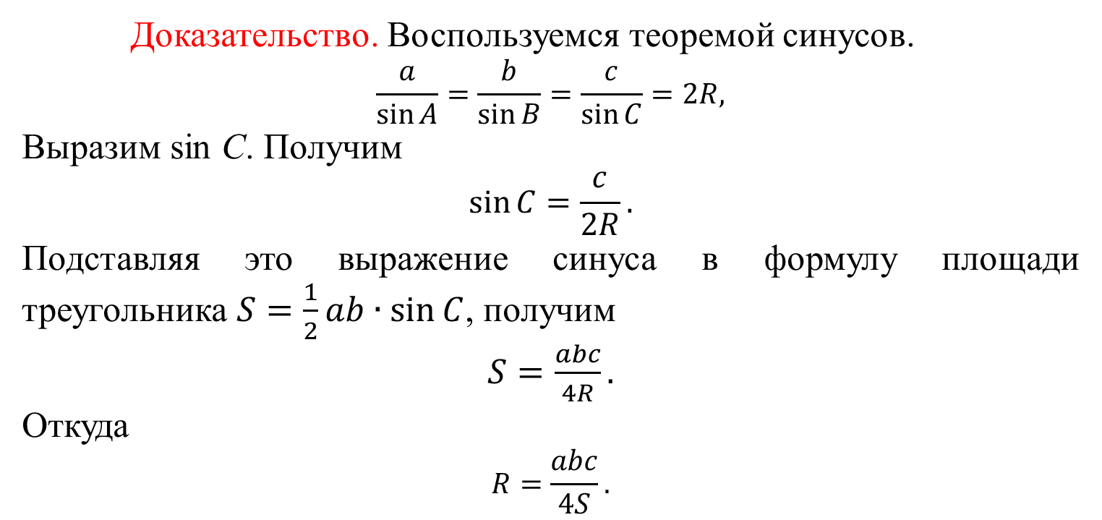
Теорема 2. Радиус R окружности, описанной около треугольника ABC, для которого AB = c, AC = b, BC = a и площадь равна S, выражается формулой $R=\frac{abc}{4S}.$
Доказательство. Воспользуемся теоремой синусов.
$$\frac{a}{\sin{A}}=\frac{b}{\sin{B}}=\frac{c}{\sin{C}}=2R,$$
Выразим sin C. Получим
$$\sin{C}=\frac{c}{2R}.$$
Подставляя это выражение синуса в формулу площади треугольника $S=\frac{1}{2}ab∙\sin{C}$, получим
$S=\frac{abc}{4R}.$
Откуда
$$R=\frac{abc}{4S}.$$
Notes:
В режиме слайдов ответы появляются после кликанья мышкой

Slide 21
3. Найдите радиус окружности, описанной около правильного треугольника, стороны которого равны 1.
4. Сторона AB треугольника ABC равна 1. Противолежащий ей угол C равен 30^{о}. Найдите радиус окружности, описанной около этого треугольника.
5. Сторона AB треугольника ABC равна 1. Противолежащий ей угол C равен 150^{о}. Найдите радиус окружности, описанной около этого треугольника.
6. Одна сторона треугольника равна радиусу описанной окружности. Найдите угол треугольника, противолежащий этой стороне.
Notes:
В режиме слайдов ответы появляются после кликанья мышкой

Slide 22
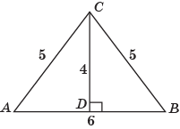
Ответы: 3) $\frac{\sqrt{3}}{3};$ 4) 1; 5) 1; 6) 30^{о} или 150^{о}.
7. Найдите радиус окружности, описанной около равнобедренного треугольника, стороны которого равны 5, 5, 6.
Notes:
В режиме слайдов ответы появляются после кликанья мышкой

Slide 23
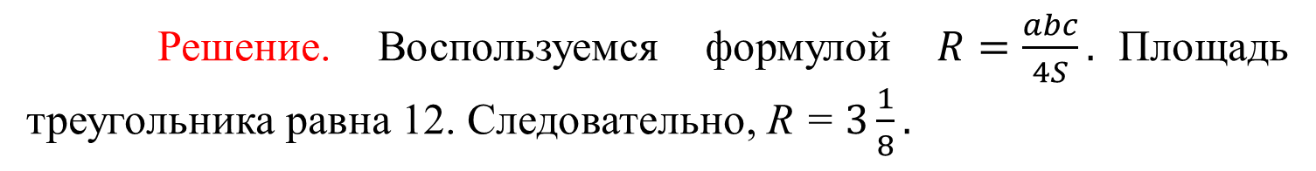
Решение. Воспользуемся формулой $R=\frac{abc}{4S}.$Площадь треугольника равна 12. Следовательно, R = $3\frac{1}{8}.$
8. Найдите радиус окружности, описанной около треугольника, стороны которого равны 4, 5, 6.
Notes:
В режиме слайдов ответы появляются после кликанья мышкой

Slide 24
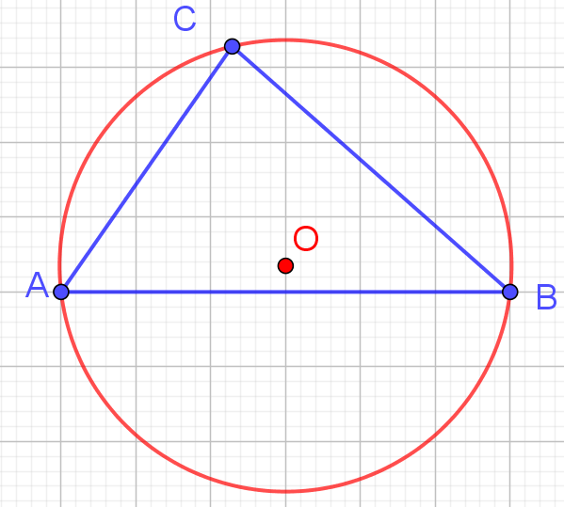
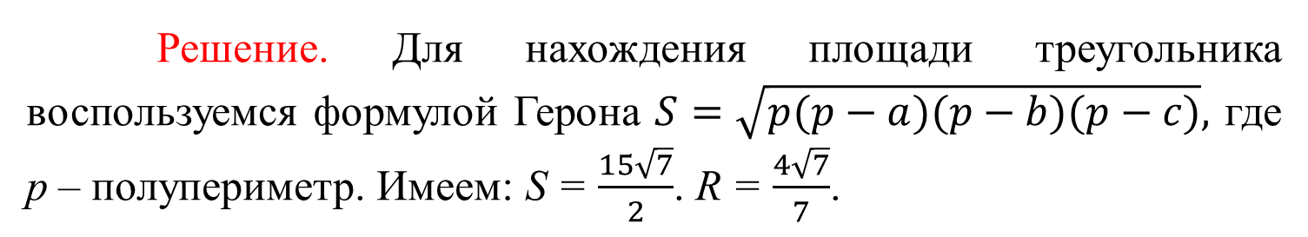
Решение. Для нахождения площади треугольника воспользуемся формулой Герона $S=\sqrt{p(p−a)(p−b)(p−c)},$ где p – полупериметр. Имеем: S = $\frac{15\sqrt{7}}{2}$. R = $\frac{4\sqrt{7}}{7}$.
Notes:
В режиме слайдов ответы появляются после кликанья мышкой

Slide 25
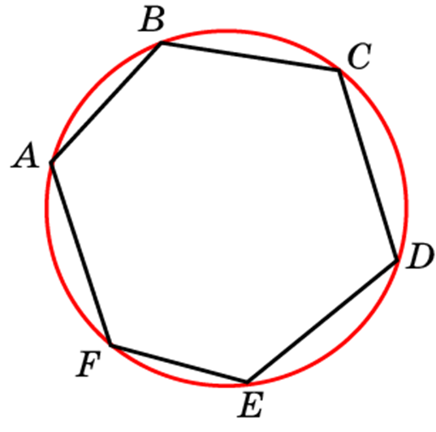
II. Многоугольники, вписанные в окружность
Многоугольник называется вписанным в окружность, если все его вершины принадлежат окружности. Окружность при этом называется описанной около многоугольника.
Notes:
В режиме слайдов ответы появляются после кликанья мышкой

Slide 26
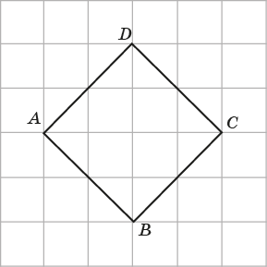
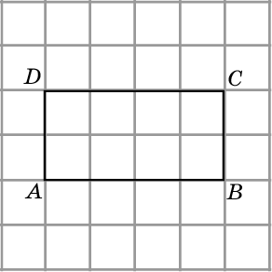
1. Укажите центр окружности, описанной около многоугольника. Найдите радиус описанной окружности, если стороны клеток равны 1.
Notes:
В режиме слайдов ответы появляются после кликанья мышкой

Slide 27
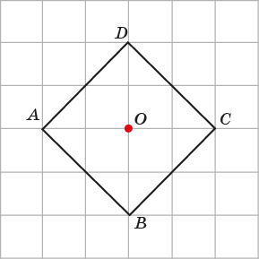
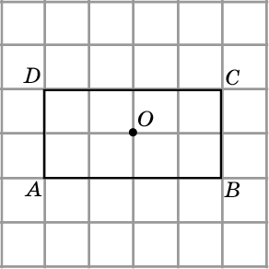
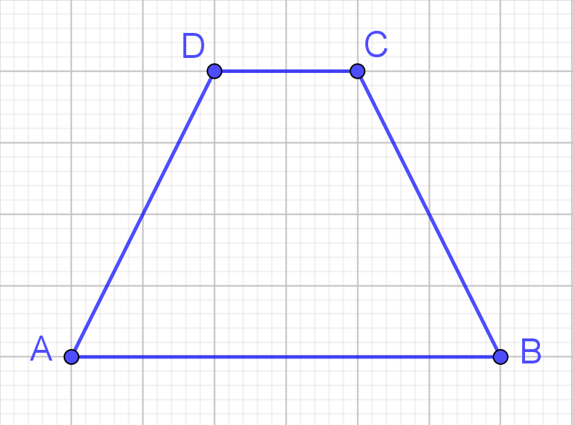
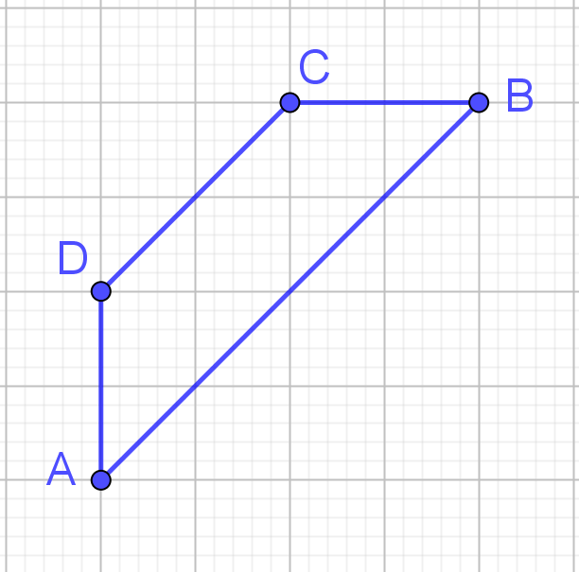
Ответ:
2. Укажите центр окружности, описанной около многоугольника. Найдите радиус описанной окружности, если стороны клеток равны 1.
Notes:
В режиме слайдов ответы появляются после кликанья мышкой

Slide 28
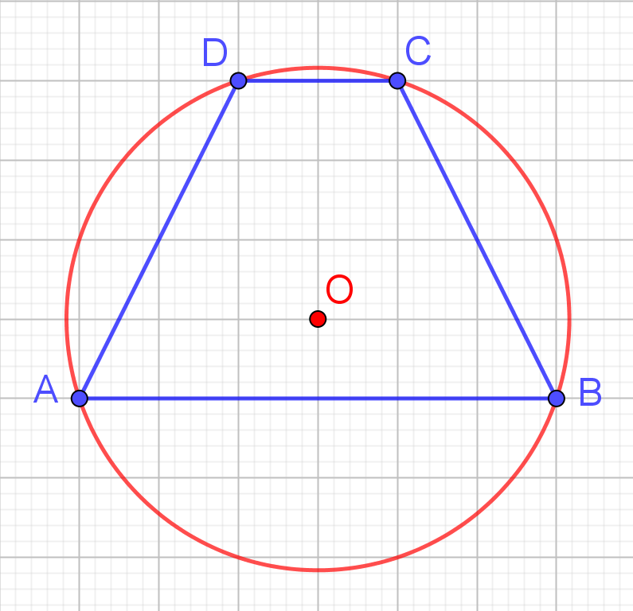
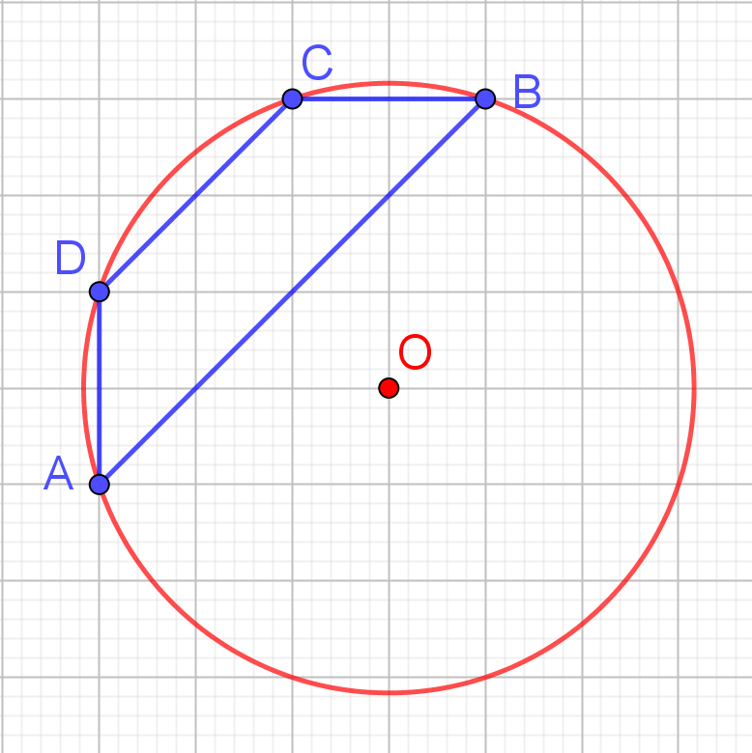
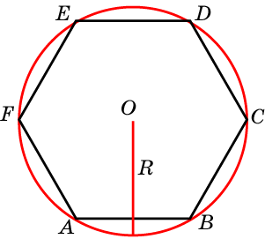
Ответ:
Чему равна сторона правильного шестиугольника, вписанного в окружность радиуса R?
Notes:
В режиме слайдов ответы появляются после кликанья мышкой

Slide 29
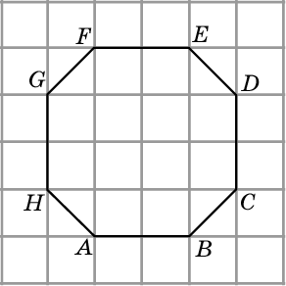
Ответ: R.
Укажите центр окружности, описанной около многоугольника ABCDEFGH. Найдите её радиус.
Notes:
В режиме слайдов ответы появляются после кликанья мышкой

Slide 30
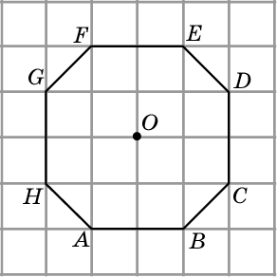
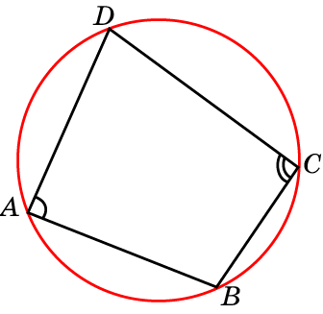
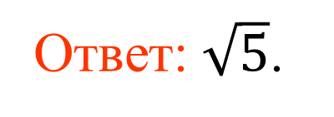
Ответ: $\sqrt{5}$.
Теорема. Около четырехугольника можно описать окружность тогда и только тогда, когда суммы его противоположных углов равны 180^{о}.
Notes:
В режиме слайдов ответы появляются после кликанья мышкой

Slide 31
Всегда ли можно ли описать окружность около: а) прямоугольника; б) параллелограмма; в) ромба; г) квадрата; д) равнобедренной трапеции; е) прямоугольной трапеции?
Notes:
В режиме слайдов ответы появляются после кликанья мышкой

Slide 32
Ответ: а) Да;
б) нет;
в) нет;
г) да;
д) да;
е) нет.
Можно ли описать окружность около четырехугольника, углы которого последовательно равны: а) 70^{о}, 130^{о}, 110^{о}, 50^{о}; б) 90^{о}, 90^{о}, 60^{о}, 120^{о}; в) 45^{о}, 75^{о}, 135^{о}, 105^{о}; г) 40^{о}, 125^{о}, 55^{о}, 140^{о}?
Notes:
В режиме слайдов ответы появляются после кликанья мышкой

Slide 33
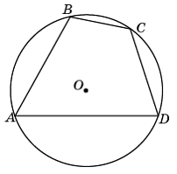
Ответ: а) Да;
б) нет;
в) да;
г) нет.
Угол A четырехугольника ABCD, вписанного в окружность, равен 58^{о}. Найдите угол С этого четырехугольника.
Notes:
В режиме слайдов ответы появляются после кликанья мышкой

Slide 34
Ответ: 122^{о}.
Стороны четырехугольника ABCD стягивают дуги описанной окружности, градусные величины которых равны соответственно 95^{о}, 49^{о}, 71^{о}, 145^{о}. Найдите угол B этого четырехугольника.
Notes:
В режиме слайдов ответы появляются после кликанья мышкой

Slide 35
Ответ: 108^{о}.
Точки А, В, С, D, расположенные на окружности, делят эту окружность на четыре дуги, градусные величины которых относятся как 4:2:3:6. Найдите угол A четырехугольника АВСD.
Notes:
В режиме слайдов ответы появляются после кликанья мышкой

Slide 36

Ответ: 60^{о}.
Два угла вписанного в окружность четырехугольника равны 80^{о} и 60^{о}. Найдите два других угла четырехугольника.
Notes:
В режиме слайдов ответы появляются после кликанья мышкой

Slide 37

Ответ: 100^{о} и 120^{о}.
Углы A, B и C четырехугольника ABCD относятся как 2:3:4. Найдите угол D, если около данного четырехугольника можно описать окружность.
Notes:
В режиме слайдов ответы появляются после кликанья мышкой

Slide 38

Ответ: 90^{о}.
Четырехугольник ABCD вписан в окружность. Угол ABC равен 105^{о}, угол CAD равен 35^{о}. Найдите угол ABD.
Notes:
В режиме слайдов ответы появляются после кликанья мышкой

Slide 39
Ответ: 70^{о}.
Четырехугольник ABCD вписан в окружность. Угол ABD равен 75^{о}, угол CAD равен 35^{о}. Найдите угол ABC.
Notes:
В режиме слайдов ответы появляются после кликанья мышкой

Slide 40
Ответ: 110^{о}.
Четырехугольник ABCD вписан в окружность. Угол ABC равен 110^{о}, угол ABD равен 70^{о}. Найдите угол CAD.
Notes:
В режиме слайдов ответы появляются после кликанья мышкой

Slide 41

Ответ: 40^{о}.
Докажите, что если около трапеции можно описать окружность, то эта трапеция равнобедренная.
Notes:
В режиме слайдов ответы появляются после кликанья мышкой

Slide 42
Решение. Если около трапеции ABCD описана окружность, то сумма углов A и C равна 180^{о}. С другой стороны, в этой трапеции сумма углов B и C равна 180^{о}. Следовательно, углы A и B равны. Значит, трапеция ABCD равнобедренная.
Около трапеции описана окружность. Периметр трапеции равен 20 см, средняя линия 5 см. Найдите боковые стороны трапеции.
Notes:
В режиме слайдов ответы появляются после кликанья мышкой

Slide 43


Ответ: 5 см.
Боковая сторона равнобедренной трапеции равна ее меньшему основанию и равна 1. Угол при основании равен 60^{о}. Найдите радиус описанной окружности.
Notes:
В режиме слайдов ответы появляются после кликанья мышкой

Slide 44

Ответ: 1.
17. В треугольнике ABC проведены средние линии DE, EF, DF. Докажите, что окружности, описанные около треугольников ADF, BDE, CEF пересекаются в одной точке – центре окружности, описанной около треугольника ABC.
Notes:
В режиме слайдов ответы появляются после кликанья мышкой

Slide 45



Решение. Рассмотрим случай остроугольного треугольника ABC. Пусть G – центр описанной окружности. Тогда $∠DGF=180°−∠A.$Следовательно, точка G принадлежит окружности, описанной около треугольника ADF. Аналогично, G принадлежит окружностям, описанным около треугольников BDE и CEF. Следовательно, центр G окружности, описанной около треугольника ABC, будет точкой пересечения точка пересечения окружностей, описанных около треугольников ADF, BDE и CEF.
Самостоятельно рассмотрите случаи прямоугольного и тупоугольного треугольников.
18.Четырёхугольник ABCD вписан в окружность. E, F, G, H – середины его сторон. Докажите, что окружности, описанные около треугольников AEH, BEF, CFG, DGH, пересекаются в одной точке – центре окружности, описанной около четырёхугольника ABCD.
Notes:
В режиме слайдов ответы появляются после кликанья мышкой

Slide 46


Решение. Пусть P – центр окружности, описанной около четырёхугольника ABCD. Рассмотрим случай, когда P лежит внутри этого четырёхугольника. Тогда $∠EPH=180°−∠A.$Следовательно, точка P принадлежит окружности, описанной около треугольника AEH. Аналогично, P принадлежит окружностям, описанным около треугольников BEF, CFG и DGH. Следовательно, центр P окружности, описанной около четырёхугольника ABCD, будет точкой пересечения окружностей, описанных около треугольников AEH, BEF, CFG и DGH.
Самостоятельно рассмотрите случай, когда точка P лежит вне данного четырёхугольника.
18. Из точки P, расположенной внутри острого угла с вершиной A, опущены перпендикуляры PB и PC на стороны угла. Известно, что ∠CBP =25◦. Найдите угол CAP.
Notes:
В режиме слайдов ответы появляются после кликанья мышкой

Slide 47


Решение. Опишем окружность около треугольника ABC. Точка P принадлежит этой окружности. Следовательно, угол CAP равен углу CBP и равен 25^{о}.
19. В выпуклом четырёхугольнике ABCD известно, что ∠BCD = 85^{о}, ∠ACD=35^{о} и ∠ADB=50^{о}. Найдите угол ABD.
Notes:
В режиме слайдов ответы появляются после кликанья мышкой

Slide 48


Решение. ∠ACB = 50^{о}. Опишем окружность около треугольника ABC. Точка D принадлежит этой окружности. Следовательно, угол ABD равен углу ACD и равен 35^{о}.
20. В выпуклом четырёхугольнике ABCD известно, что ∠C = 116^{о}, ∠A = 64^{о}, ∠BDC = 37^{о} и ∠ADB = 59^{о}. Найдите угол между диагоналями этого четырёхугольника,
Notes:
В режиме слайдов ответы появляются после кликанья мышкой

Slide 49



Решение. Опишем окружность около треугольника ABD. Точка C принадлежит этой окружности. $∠CBD=28°.$ Угол CED равен сумме углов CBD и ADB, т. е. равен 87^{о}.
21. В четырехугольнике ABCD, вписанном в окружность, AB = 5, BC = 3, CD = 3, AD = 4. Найдите диагональ AC.
Notes:
В режиме слайдов ответы появляются после кликанья мышкой

Slide 50


Решение. По теореме косинусов
${AC}^{2}=4^{2}+3^{2}−2∙4∙3∙\cos{D}$,
${AC}^{2}=5^{2}+3^{2}−2∙5∙3∙\cos{B}$.
Умножим первое равенство на 5, второе – на 4, сложим их, и учтем, что $\cos{D}=−cos{B}$. Получим ${9AC}^{2}=261$. Следовательно, AC = $\sqrt{29}$.
22*. Можно ли описать окружность около пятиугольника с углами 80^{о}, 90^{о}, 100^{о}, 130^{о}, 140^{о}?
Notes:
В режиме слайдов ответы появляются после кликанья мышкой

Slide 51
Решение. Установим соотношение между углами вписанного пятиугольника ABCDE. Заметим, что углы A и C опираются на дуги, в сумме составляющие всю окружность плюс дугу DE.
Из этого вытекает, что сумма любых двух несоседних углов любого вписанного пятиугольника больше 180^{о}. Указанные в задаче углы не удовлетворяют этому условию, и, значит, около такого пятиугольника нельзя описать окружность.
Notes:
В режиме слайдов ответы появляются после кликанья мышкой

Slide 52


23*. Углы пятиугольника ABCDE, вписанного в окружность, последовательно равны $∠ A=$100^{о}, $∠ B=$110^{о}, $∠ C=$120^{о}, $∠ D=$110^{о}, $∠ E=$100^{о}. Найдите угол CAD этого пятиугольника.
Notes:
В режиме слайдов ответы появляются после кликанья мышкой

Slide 53
Решение. $∠CAD=∠B+∠E−180°=30°.$
24*. Можно ли описать окружность около шестиугольника с углами 100^{о}, 110^{о}, 120^{о}, 120^{о}, 130^{о}, 140^{о}?
Notes:
В режиме слайдов ответы появляются после кликанья мышкой

Slide 54

Решение. Заметим, что сумма любых трех несоседних углов вписанного шестиугольника равна 360^{о}. Указанные в задаче углы не удовлетворяют этому условию, и, значит, около такого шестиугольника нельзя описать окружность.
25*. Четыре последовательных угла вписанного шестиугольника равны 100^{о}, 110^{о}, 120^{о}, 120^{о}. Найдите оставшиеся два угла.
Notes:
В режиме слайдов ответы появляются после кликанья мышкой

Slide 55
Ответ. 140^{о} и 130^{о}.
Теорема (Птолемея)*. Произведение диагоналей четырехугольника, вписанного в окружность, равно сумме произведений его противоположных сторон.
Мы докажем более сильную теорему.
Теорема*. Произведение диагоналей произвольного четырехугольника меньше или равно сумме произведений его противоположных сторон, причем равенство достигается только в случае четырехугольника, вписанного в окружность.
Notes:
В режиме слайдов ответы появляются после кликанья мышкой

Slide 56




Доказательство. Пусть ABCD – четырехугольник. Воспользуемся инверсией с центром в точке A и радиусом AC. Напомним, что при инверсии точкам X, отличным от A, сопоставляются точки X’ на луче AX, для которых $AX⋅AX′={AC}^{2}.$ При этом окружности, не проходящие через точку A, переходят в окружности, а окружности, проходящие через точку A, за исключением самой точки A, переходят в прямые.
Пусть точки B, C и D переходят соответственно в точки B’, C и D’. Тогда треугольники ABC и ACB’, ADC и ACD’, ABD и AD’B’ подобны и, следовательно, имеют место равенства
$$\frac{BC}{AB}=\frac{B′C}{AC}; \frac{CD}{AD}=\frac{CD′}{AC}.$$
Складывая почленно эти равенства, получим
$$\frac{BC}{AB}+\frac{CD}{AD}=\frac{B′C+CD′}{AC}≥\frac{B′D′}{AC}=\frac{B′D′}{BD}⋅\frac{BD}{AC}=\frac{AB′}{AD}⋅\frac{BD}{AC}=\frac{AC}{AB}⋅\frac{BD}{AD}.$$
Следовательно, имеет место неравенство $AD⋅BC+AB⋅CD≥AC⋅BD.$ При этом, равенство достигается только в случае, когда точки B’, C, D’ принадлежат одной прямой. Это выполняется только в случае, если точки B, C, D принадлежат окружности, проходящей через точку A.
Notes:
В режиме слайдов ответы появляются после кликанья мышкой

Slide 57

Треугольники, описанные около окружности
Теорема. В любой треугольник можно вписать окружность. Её центром будет точка пересечения биссектрис этого треугольника.
Notes:
В режиме слайдов ответы появляются после кликанья мышкой

Slide 58


1. Укажите центр окружности, вписанной в треугольник ABC.
Notes:
В режиме слайдов ответы появляются после кликанья мышкой

Slide 59



Ответ:
2. Окружность, вписанная в треугольник ABC, делит сторону AB в точке касания D на два отрезка AD = 5 см и DB = 6 см. Найдите периметр треугольника ABC, если известно, что BC = 10 см.
Notes:
В режиме слайдов ответы появляются после кликанья мышкой

Slide 60

Ответ: 30 см.
3. Окружность, вписанная в равнобедренный треугольник, делит в точке касания одну из боковых сторон на два отрезка, которые равны 4 см и 3 см, считая от вершины. Найдите периметр треугольника.
Notes:
В режиме слайдов ответы появляются после кликанья мышкой

Slide 61

Ответ: 20 см.
4. К окружности, вписанной в треугольник АВС, проведены три касательные. Периметры отсеченных треугольников равны p₁, p₂, p₃. Найдите периметр данного треугольника.
Notes:
В режиме слайдов ответы появляются после кликанья мышкой

Slide 62

Ответ: p₁ + p₂ + p₃.
5. В равнобедренном треугольнике боковые стороны делятся точками касания вписанной в треугольник окружности в отношении 7:5, считая от вершины, противоположной основанию. Найдите периметр треугольника, если его основание равно 10 см.
Notes:
В режиме слайдов ответы появляются после кликанья мышкой

Slide 63
Ответ: 34.
Теорема (Формула Эйлера)*. Для расстояния d между центрами вписанной и описанной окружностей треугольника справедлива формула d² = R² − 2Rr. где R – радиус описанной, r – радиус вписанной окружности.
Notes:
В режиме слайдов ответы появляются после кликанья мышкой

Slide 64



Доказательство*. Пусть O – центр описанной окружности, I – центр вписанной окружности треугольника ABC. Обозначим D точку пересечения прямой CI с описанной окружностью. Она делит дугу AB на две равные части. Обозначим E точку пересечения прямой DO с описанной окружностью. Отрезок DE является диаметром этой окружности. Из точки I опустим перпендикуляр IF на прямую AC. Тогда IF = r.
Имеет место равенство $BI∙IG=DI∙IC$, в котором BI = R + r, IG = R – r. Докажем, что $DI∙IC=2Rr.$ Тогда будет выполняться требуемое равенство d² = R² − 2Rr.
Заметим, что DE = 2R, IF = r. $∠DAI=\frac{1}{2}\left(∠A+∠C\right)=∠DIA.$ Следовательно, треугольник DAI равнобедренный DI = DA.
Требуемое равенство $DA∙IC=DE∙IF$ теперь следует из подобия треугольников EAD и CFI.
Notes:
В режиме слайдов ответы появляются после кликанья мышкой

Slide 65



Формула для радиуса вписанной окружности
Теорема. Радиус r окружности, вписанной в треугольник ABC, для которого AB = c, AC = b, BC = a и площадь равна S, выражается формулой r$=\frac{2S}{a+b+c}.$
Доказательство. Обозначим O центр вписанной в этот треугольник окружности радиусом r. Проведём отрезки AO, BO, CO
Площадь S треугольника ABC равна сумме площадей треугольников ABO, ACO, BCO. Учитывая, что высотами в этих треугольниках являются радиусы вписанной окружности, будем иметь$S= \frac{1}{2}c∙r+ \frac{1}{2}b∙r+ \frac{1}{2}a∙r= \frac{1}{2}(a+b+c)∙r$. Откуда
$$r= \frac{2S}{a+b+c}.$$
Notes:
В режиме слайдов ответы появляются после кликанья мышкой

Slide 66

1. Найдите радиус окружности, вписанной в правильный треугольник со стороной 1.
Notes:
В режиме слайдов ответы появляются после кликанья мышкой

Slide 67

Ответ: $\frac{\sqrt{3}}{6}$.
2. Найдите радиус окружности, вписанной в равнобедренный прямоугольный треугольник, катеты которого равны 1.
Notes:
В режиме слайдов ответы появляются после кликанья мышкой

Slide 68


Решение. Воспользуемся формулой r $=\frac{2S}{a+b+c}$.
Удвоенная площадь треугольника равна 1, стороны равны 1, 1, $\sqrt{2}.$ Следовательно, r = $\frac{2−\sqrt{2}}{2}.$
Notes:
В режиме слайдов ответы появляются после кликанья мышкой

Slide 69

3. Найдите радиус окружности, вписанной в треугольник, стороны которого равны 3, 4, 5.
Notes:
В режиме слайдов ответы появляются после кликанья мышкой

Slide 70


Ответ. 1.
4. Найдите радиус окружности, вписанной в равнобедренный треугольник, основание которого равно 8, а боковые стороны равны 5.
Notes:
В режиме слайдов ответы появляются после кликанья мышкой

Slide 71


Решение. Высота этого треугольника, опущенная на основание, равна 3. Удвоенная площадь равна 24. r = $1\frac{1}{3}.$
Notes:
В режиме слайдов ответы появляются после кликанья мышкой

Slide 72

Вневписанная окружность*
Окружность называется вневписанной для данного треугольника, если она касается одной из сторон этого треугольника и продолжения двух других его сторон.
Теорема 4*. Центром вневписанной окружности является точка пересечения биссектрис одного угла треугольника и углов, смежных двум другим углам этого треугольника.
Notes:
В режиме слайдов ответы появляются после кликанья мышкой

Slide 73



Теорема 5*. Радиус r окружности, внеписанной в треугольник ABC, касающейся стороны BC, для которого AB = c, AC = b, BC = a и площадь равна S, выражается формулой r$=\frac{2S}{b+c−a}.$
Доказательство. Удвоенные площади треугольников ABO, ACO и BCO равны соответственно $c∙r_{a},$ $b∙r_{a}$, a$∙r_{a}$. Площадь треугольника ABC равна сумме площадей треугольников ABO, ACO минус площадь треугольника BCO. Следовательно, 2S = (b + c – a)r.
Значит, r$=\frac{2S}{b+c−a}.$
Notes:
В режиме слайдов ответы появляются после кликанья мышкой

Slide 74

Хотя понятие вневписанной окружности не входит в программу по геометрии 7-9 классов, тем не менее, соответствующие задачи включаются в ОГЭ и ЕГЭ по математике.
Приведём пример такой задачи из демоверсии 2018, 2019.
Задача ОГЭ. Основание AC равнобедренного треугольника ABC равно 12. Окружность радиуса 8 с центром вне этого треугольника касается продолжений боковых сторон треугольника и касается основания AC . Найдите радиус окружности, вписанной в треугольник ABC .
Notes:
В режиме слайдов ответы появляются после кликанья мышкой

Slide 75

Решение. Пусть O – центр данной окружности, а Q – центр окружности, вписанной в треугольник ABC . Точка касания M окружностей делит AC пополам. Лучи AQ и AO — биссектрисы смежных углов, значит, угол OAQ прямой. Из прямоугольного треугольника OAQ получаем: ${AM}^{2}=MQ∙MO$. Следовательно, QM = 4,5.
Ответ: 4,5.
Notes:
В режиме слайдов ответы появляются после кликанья мышкой

Slide 76

Упражнения
1. Укажите центры и найдите радиусы вневписанных окружностей для правильного треугольника со стороной 1.
Notes:
В режиме слайдов ответы появляются после кликанья мышкой

Slide 77


Ответ. $\frac{\sqrt{3}}{2}$.
2. Укажите центры и найдите радиусы вневписанных окружностей для равнобедренного прямоугольного треугольника, катеты которого равны 1.
Notes:
В режиме слайдов ответы появляются после кликанья мышкой

Slide 78


Ответ. $\frac{\sqrt{2}}{2}$, $1+\frac{\sqrt{2}}{2}$.
3. Укажите центры и найдите радиусы вневписанных окружностей для равнобедренного треугольника, основание которого равно 8, а боковые стороны равны 5.
Notes:
В режиме слайдов ответы появляются после кликанья мышкой

Slide 79

IV. Многоугольники, описанные около окружности
Ответ. 3, 12.
Многоугольник называется описанным около окружности, если все его стороны касаются этой окружности. Сама окружность при этом называется вписанной в многоугольник.
Notes:
В режиме слайдов ответы появляются после кликанья мышкой

Slide 80


Укажите центр окружности, вписанной в квадрат ABCD.
Notes:
В режиме слайдов ответы появляются после кликанья мышкой

Slide 81




Ответ:
Укажите центр окружности, вписанной в четырёхугольник ABCD.
Notes:
В режиме слайдов ответы появляются после кликанья мышкой

Slide 82



Ответ:
Найдите радиус окружности, вписанной в квадрат со стороной 4.
Notes:
В режиме слайдов ответы появляются после кликанья мышкой

Slide 83
Ответ: 2.
Найдите сторону квадрата, описанного около окружности радиуса 3.
Notes:
В режиме слайдов ответы появляются после кликанья мышкой

Slide 84

Ответ: 6.
Найдите высоту трапеции, в которую вписана окружность радиуса 5.
Notes:
В режиме слайдов ответы появляются после кликанья мышкой

Slide 85

Ответ: 10.
Теорема. В выпуклый четырехугольник можно вписать окружность тогда и только тогда, когда суммы его противоположных сторон равны, т. е. AB + CD = AD + BC.
Notes:
В режиме слайдов ответы появляются после кликанья мышкой

Slide 86

Всегда ли можно ли вписать окружность в: а) прямоугольник; б) параллелограмм; в) ромб; г) квадрат; д) дельтоид ?
Notes:
В режиме слайдов ответы появляются после кликанья мышкой

Slide 87

Ответ: а) Нет;
б) нет;
в) да;
г) да;
д) да.
Около окружности описана трапеция, периметр которой равен 18 см. Найдите её среднюю линию.
Notes:
В режиме слайдов ответы появляются после кликанья мышкой

Slide 88

Ответ: 4,5 см.
В трапецию, периметр которой равен 56 см, вписана окружность. Три последовательные стороны трапеции относятся как 2:7:12. Найдите стороны трапеции.
Notes:
В режиме слайдов ответы появляются после кликанья мышкой

Slide 89

Ответ: 4 см, 14 см, 24 см, 14 см.
Боковые стороны трапеции, описанной около окружности, равны 2 см и 4 см. Найдите среднюю линию трапеции.
Notes:
В режиме слайдов ответы появляются после кликанья мышкой

Slide 90

Ответ: 3 см.
Периметр прямоугольной трапеции, описанной около окружности, равен 22, её большая боковая сторона равна 7. Найдите радиус окружности.
Notes:
В режиме слайдов ответы появляются после кликанья мышкой

Slide 91

Ответ: 2.
Докажите, что если в трапецию ABCD (AB||CD) вписана окружность с центром O, то углы AOD и BOC равны 90^{о}.
Notes:
В режиме слайдов ответы появляются после кликанья мышкой

Slide 92

Доказательство. Лучи AO и DO являются биссектрисами внутренних односторонних углов при параллельных прямых AB и CD. Следовательно, угол AOD равен 90^{о}. Аналогично, угол BOC равен 90^{о}.
Докажите, что если в равнобедренную трапецию ABCD (AB||CD) вписана окружность, ее боковые стороны AD и BC равны средней линии EF.
Notes:
В режиме слайдов ответы появляются после кликанья мышкой

Slide 93

Доказательство. Сумма боковых сторон трапеции равна сумме оснований. Следовательно, боковая сторона равна полусумме оснований, т.е. равна средней линии.
Три последовательные стороны четырехугольника, в который можно вписать окружность, равны 6 см, 8 см и 9 см. Найдите четвертую сторону и периметр этого четырехугольника.
Notes:
В режиме слайдов ответы появляются после кликанья мышкой

Slide 94

Ответ: 7 см, 30 см.
Противоположные стороны четырехугольника, описанного около окружности, равны 7 см и 10 см. Можно ли по этим данным найти периметр четырехугольника?
Notes:
В режиме слайдов ответы появляются после кликанья мышкой

Slide 95

Ответ: Да, 34 см.
Периметр четырехугольника, описанного около окружности, равен 24, две его стороны равны 5 и 6. Найдите большую из оставшихся сторон.
Notes:
В режиме слайдов ответы появляются после кликанья мышкой

Slide 96
Ответ: 7.
(*) Можно ли вписать окружность в пятиугольник, стороны которого последовательно равны 1, 2, 1, 2, 1?
Notes:
В режиме слайдов ответы появляются после кликанья мышкой

Slide 97

Ответ: Нет. Если в пятиугольник можно вписать окружность, то сумма любых двух его несоседних сторон меньше суммы трех оставшихся сторон.
AE + CD < AB + BC + DE.
(*) Можно ли вписать окружность в шестиугольник, стороны которого последовательно равны 1, 2, 1, 2, 1, 2?
Notes:
В режиме слайдов ответы появляются после кликанья мышкой

Slide 98

Ответ: Нет. Если в шестиугольник можно вписать окружность, то сумма любых трёх его несоседних сторон равна сумме трех оставшихся сторон.
В шестиугольнике ABCDEF, описанном около окружности AB = 3, CD = 4, EF = 2. Найдите периметр этого шестиугольника.
Notes:
В режиме слайдов ответы появляются после кликанья мышкой

Slide 99
Ответ: 18.
Notes:
В режиме слайдов ответы появляются после кликанья мышкой

Slide 100

Контактная
информация
Издательство «Мнемозина»:
105043, Москва, ул. 6-я Парковая, д. 29 Б
Тел.: 8 (499) 367–67–81
E-mail: ioc@mnemozina.ru
Сайт: mnemozina.ru
Интернет-магазин: shop.mnemozina.ru
Торговый дом:
E-mail: td@mnemozina.ru
Тел.: 8 (495) 644–20–26
Электронные формы учебников и пособий представлены на сайте
«Школа в кармане»:
http://pocketschool.ru

